Slide 1
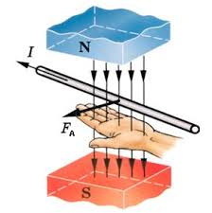
F I Z I K A
8-sinf

Slide 2
MUSTAHKAMLASH
MUSTAHKAMLASH
Magnit maydon tomonidan shu maydonda joylashgan tokli o‘tkazgich qismiga ta’sir qiluvchi kuch $F$, tok kuchii $(I)$, o‘tkazgich uzunligi $(∆l)$ ga hamda magnit induksiyasiga ……...
to‘g‘ri proporsional.
Magnit maydonning tokli o‘tkazgichga ta’sir etuvchi kuchining yo‘nalishini ........................................................................ .............................................dan foydalanib aniqlash mumkin.
chap qo‘l
qoidasi

Slide 3
MUSTAHKAMLASH
Agar o‘tkazgichlarni parallel ulasak, ulardan bir xil yo‘nalishda tok o‘tganda ular o‘zaro qanday ta’sirlashadi?
A
Ta’sirlashmaydi
B
O‘zaro tortishadi
C
O‘zaro itarishadi.
D
Tok kuchiga bog‘liq

Slide 4
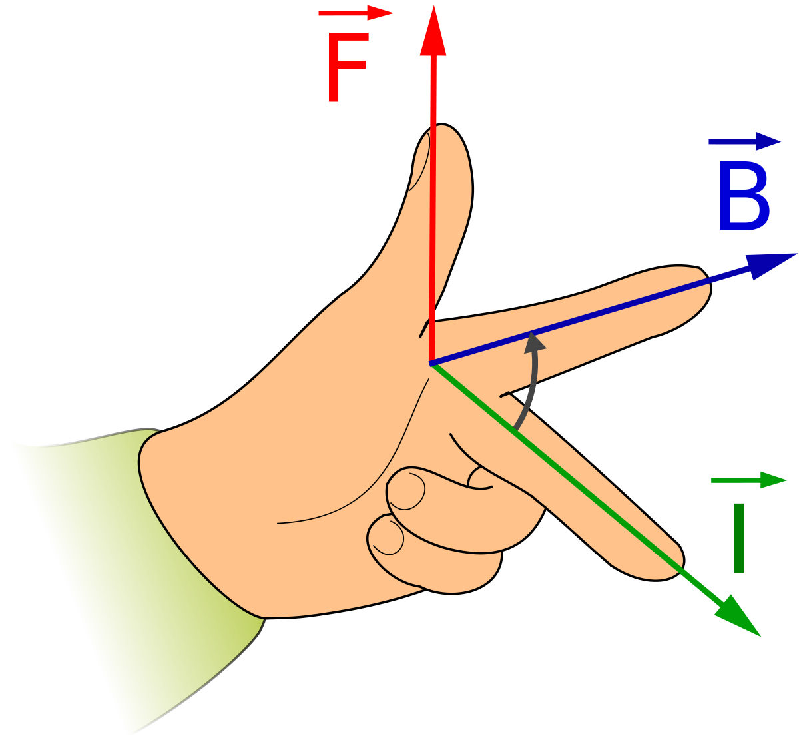
FIZIKA
MAVZU: MASALALAR YECHISH

Slide 5
Masala yechish (1)
Induksiyasi 0,5 T bo‘lgan magnit maydon chiziqlariga tik joylashgan 20 cm uzunlikdagi o‘tkazgichga maydonning ta’sir kuchi 0,03 N ga teng. O‘tkazgichdan o‘tayotgan tok kuchi qanday?

Slide 6
Masala yechish (2)
0,4 m uzunlikdagi o‘tkazgich induksiyasi 25 mT bo‘lgan magnit maydonning induksiya chiziqlari tik joylashgan. Agar o‘tkazgichga magnit tomonidan 120 mN kuch ta’sir qilayotgan bo‘lsa, uning kesimi yuzasidan har minutda qanday miqdordagi zaryad oqib o‘tadi?

Slide 7
Masala yechish (25-mashq)
1-masala
Uzunligi 50 cm bo‘lgan o‘tkazgich magnit induksiyasi 1,2 T bo‘lgan magnit maydonga joylashtirilgan. Magnit maydon induksiyasi tik joylashgan o‘tkazgichdan 2 A tok o‘tganda unga magnit maydon tomonidan qanday kuch ta’sir qiladi?

Slide 8
Masala yechish (25-mashq)
2-masala
Induksiyasi 0,4 T bo‘lgan magnit maydon chiziqlariga tik qilib joylashtirilgan 15 cm uzunlikdagi o‘tkazgichga 60 mN kuch ta’sir qiladi. O‘tkazgichdan o‘tayotgan tok kuchi qanday?

Slide 9
Masala yechish (25-mashq)
3-masala
Uzunligi 25 cm bo‘lgan va 5 A tok o‘tayotgan o‘tkazgichga magnit maydon tomonidan 2,5 mN kuch ta’sir qilgan. O‘tkazgich joylashgan magnit maydon induksiyasini toping.

Slide 10
Masala yechish (25-mashq)
4-masala
Induksiyasi 0,4 T bo‘lgan magnit maydonni chiziqlari tik joylashgan 5 cm uzunlikdagi o‘tkazgichga maydon ta’siri 2 mN ga teng. O‘tkazgichdagi tok kuchi qanday bo‘lgan?

Slide 11
Mustaqil bajarish uchun topshiriqlar:
Induksiyasi 2 T bo‘lgan magnit maydon kuch chiziqlariga tik joylashgan o‘tkazgichdan 0,3 A tok o‘tayotgan va unga 0,6 N kuch ta’sir qilayotgan bo‘lsa, o‘tkazgich uzunligini toping?
1
Uzunligi 0,6 m bo‘lgan o‘tkazgichdagi induksiyasi 50 mT bo‘lgan magnit maydonning induksiya chiziqlari o‘zaro tik joylashgan. Agar o‘tkazgichga 150 mN kuch ta’sir qilayotgan bo‘lsa va undan 800 C zaryad oqib o‘tsa, ta’sir kuchi qancha vaqt davom etgan?
2

